Slide 1
MOVEMENTO CIRCULAR E GRAVITACIÓN UNIVERSAL
Movemento circular:
Desprazamento angular
Velocidade angular. Relación entre v lineal e angular
Aceleración angular
Período e frecuencia. Forza centrípeta
A posición da Terra no Universo
As leis do movemento planetario
Lei de gravitación universal
Ideas actuais do universo

Slide 2
MOVEMENTO CIRCULAR
Imos estudar a cinemática e dinámica do movemento circular.
É o movemento dun móbil que ten unha traxectoria circular e que describe arcos iguais en tempos iguais

Slide 3
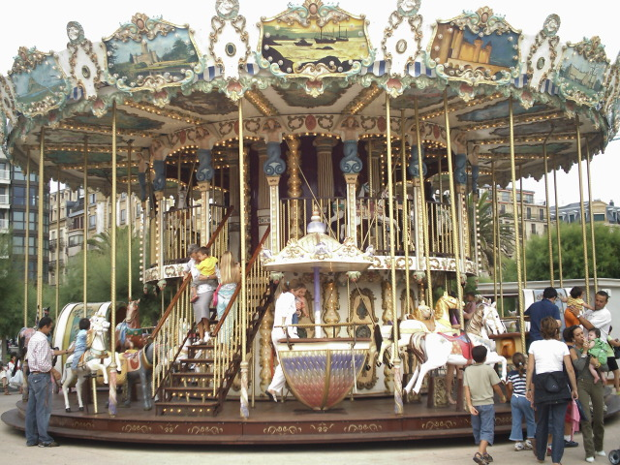
Magnitudes angulares

Slide 4
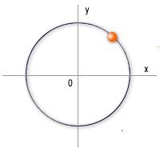
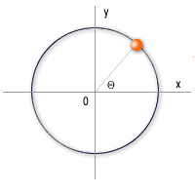
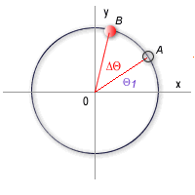
Desprazamento angular

Slide 5
O RADIÁN
REPRESENTA Ó ÁNGULO DESCRITO POLO MOVEMENTO CIRCULAR DUN MÓBIL NO QUE COINCIDE O RADIO DA CIRCUNFERENCIA DESCRITA CO SEU ARCO
Δs
ΔΘ= isto representa o desprazamento
r angular
Espazo lineal ou distancia percorrida sobre a traxectoria, s
Espazo angular ou ángulo varrido polo radio vector, ΔΘ
O espazo lineal mídese en m e o angular: grados revolucións ou radiáns

Slide 6
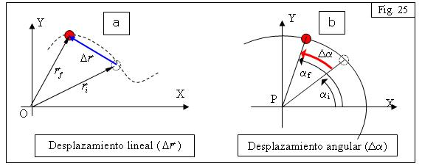

Slide 7
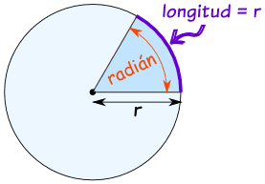
O RADIÁN
Unha circunferencia ten 360°
Unha revolución é unha volta completa a unha circunferencia
Unha circunferencia ten 2π radiáns
1 revolución = 2π rad =360°

Slide 8
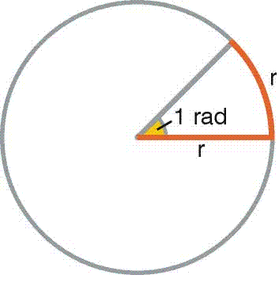

Slide 9
VELOCIDADE ANGULAR
Ángulo varrido polo radio vector na unidade de tempo
Representase pola letra w
w= ΔΘ/Δt
A unidade no SI son rad/s
Outras unidades son rps, rpm
No movemento circular uniforme a w=cte
Ecuación do movemento: ΔΘ=w.Δt
Θ-Θ₀ =w. Δt
a ecuación do movemento circular uniforme quedará:
Θ = Θ₀ + w. Δt

Slide 10
RELACIÓN ENTRE VELOCIDADE ANGULAR E LINEAL
v = w . r
Debe existir unha relación entre a velocidade lineal e a velocidade angular, xa que o espazo percorrido polo móbil na unidade de tempo tamén varia o ángulo descrito:
arco = desprazamento angular x radio vector Δs=ΔΘ.r
A velocidade lineal nun m.c.u.: v=Δs/Δt
V=ΔΘ.r/t v=w.r v=rad/t.m=m/s

Slide 11
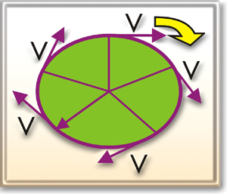
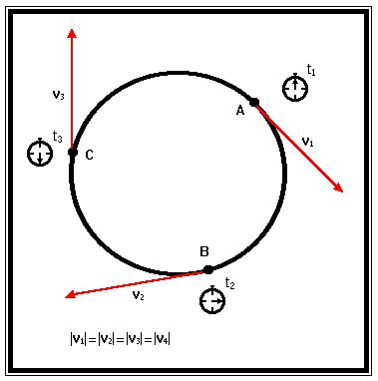
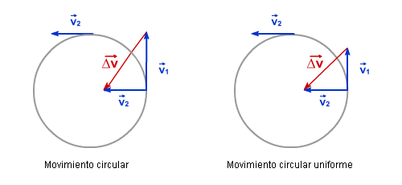

Slide 12
Magnitude lineal | Unidade | Magnitude angular | Unidade | Relación
Arco percorrido s | m | Ángulo descrito,Θ | rad | s=Θ.r
Velocidade lineal v | m/s | Velocidade angular, w | rad/s | v=w.r

Slide 13
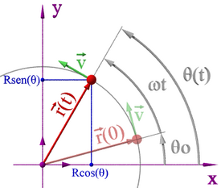

Slide 14
ACELERACIÓN NORMAL OU CENTRÍPETA
ac=v²/r
No m.c.u. o módulo da velocidade lineal é constante, pero a súa dirección e sentido varían continuamente
O m.c.u. ten aceleración: ac = aceleración centrípeta
Esta ac é perpendicular á traxectoria do móbil en cada punto e atópase dirixida cara o centro da traxectoria(circunferencia)
O seu módulo é: ac=v²/r

Slide 15
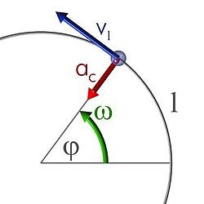
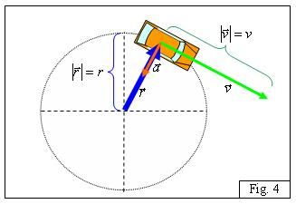
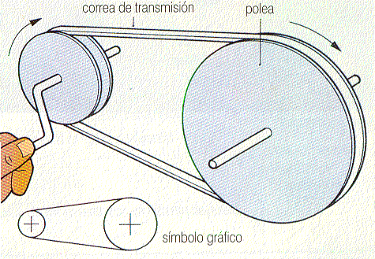
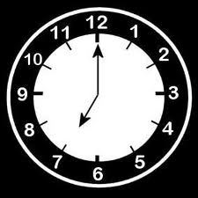
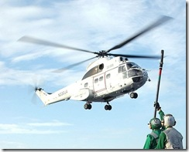

Slide 16
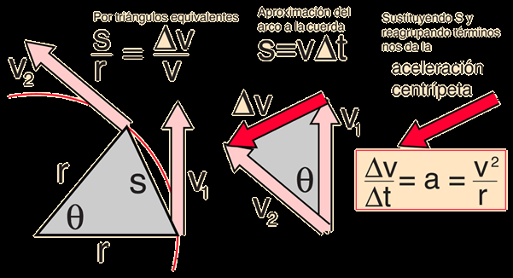

Slide 17
PERÍODO E FRECUENCIA NUN M.C.U.
O período, T
A frecuencia, f
Relación entre velocidade lineal, período e frecuencia
O período, T, nun m.c.u. é o tempo que tarda o móbil en realizar unha volta enteira ou ciclo. Unidade no SI é o segundo
A frecuencia, f, dun móbil que se move cun m.c.u. é o nº de voltas que realiza por unidade de tempo. unidade é o hercio, Hz.
Relación entre v, f e T: v=2πr/T → v=2πr f
Son magnitudes inversas: f=1/T
T=1/f

Slide 18
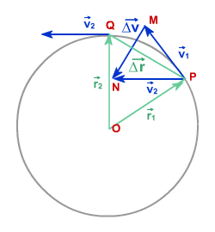
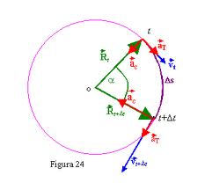

Slide 19
FORZAS NO M.C.U.: A FORZA CENTRÍPETA
É A FORZA RESPONSABLE DO MOVEMENTO CIRCULAR
Nun m.c.u. a velocidade do móbil cambia continuamente de dirección o que trae como consecuencia a aparición dunha aceleración dirixida cara o centro da circunferencia que será polo tanto producida por unha forza: a Fc
Esta Fc, responsable da ac, actúa nesa mesma dirección
Se esta forza desaparece, o corpo tende a moverse en liña recta na dirección da velocidade que leve nese momento

Slide 20
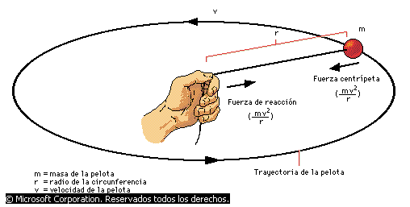
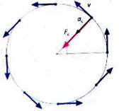
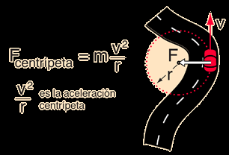
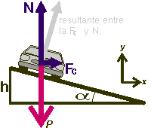

Slide 21
A POSICIÓN DA TERRA NO UNIVERSO
TEORÍAS XEOCÉNTRICAS
TEORIAS HELIOCÉNTRICAS
AS LEIS DO MOVEMENTO PLANETARIO
A LEI DE GRAVITACIÓN UNIVERSAL
AS IDEAS ACTUAIS SOBRE A EVOLUCIÓN DO UNIVERSO

Slide 22
TEORÍAS XEOCÉNTRICAS
Modelo Aristotélico
Modelo Ptolemaico

Slide 23
MODELO ARISTOTÉLICO(s. IV a.C.)
O cosmos estaba dividido en dúas grandes zonas: o mundo celeste e o terrestre. Deben tratarse por separado. O ceo o ser perfecto pode recibir un tratamento matemático (Astronomía) , mentres que a Terra, ó ser imperfecta só pode ser estudada cualitativamente
Era un sistema xeocéntrico. A Terra, fixa e inmóbil, está no centro do Universo e tódolos demais astros celestes xiraban en órbitas concéntricas arredor da Terra. O Sol tamén xiraba arredor da Terra
Os movementos dos astros deben ser circulares. Mundo celeste, perfecto. O círculo era a figura perfecta: non ten principio nin fin; e equivalente en tódolos seus puntos …

Slide 24
MODELO ARISTOTÉLICO(s. IV a.c.)
DIFICULTADES DO MODELO
Precisaba de moitas esferas, ata 55, xirando unhas nun sentido e outras en sentido contrario para explicar o movemento dun pequeno nº de astros
A pesares de ser perfecto o mundo celeste presenta diferenzas nos brillos dalgúns astros (hoxe planetas), dunhas épocas do ano a outras
O movemento dalgúns astros non se axustaban ó m.c.. Movíanse cara adiante durante unha época do ano e logo parecían volver cara atrás. Por isto a estes astros se lles chamou errantes(planetas)

Slide 25
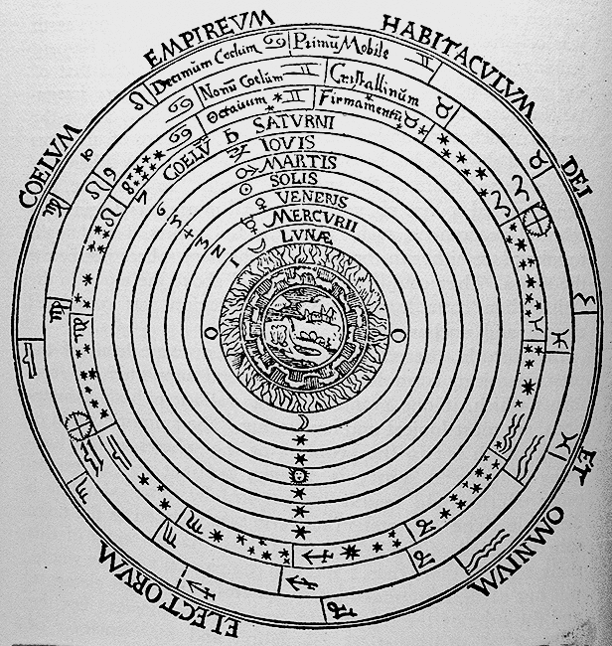
Sol:
Mercurio:
Venus:
Tierra:
Marte:
Júpiter:
Saturno:
Urano:
Neptuno:

Slide 26
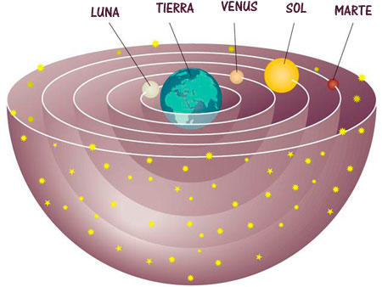

Slide 27
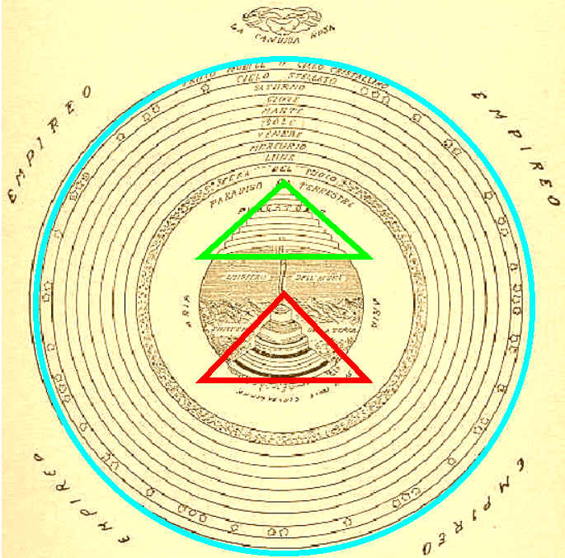

Slide 28
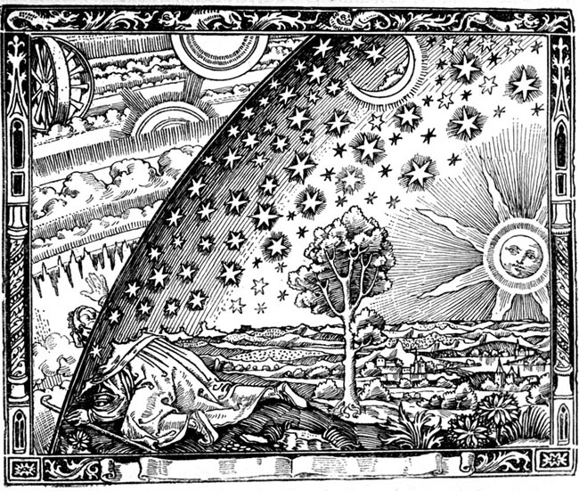

Slide 29
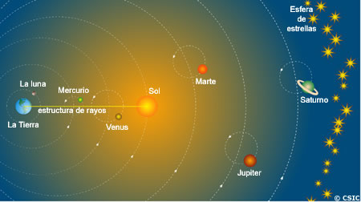

Slide 30
MODELO PTOLEMAICO(s. II)
Segue sendo xeocéntrico e mantén o resto de características do m. aristotélico
Os planetas móvense con dous movementos circulares.
O epiciclo
O deferente
Con estes movementos podíase explicar o avance e retroceso dos planetas; o diferente brillo dos planetas.
Explicaba ben os datos que se tiñan

Slide 31
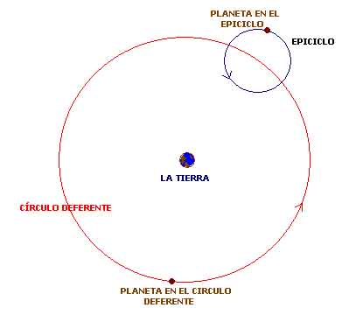
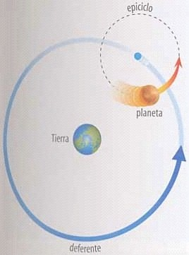

Slide 32
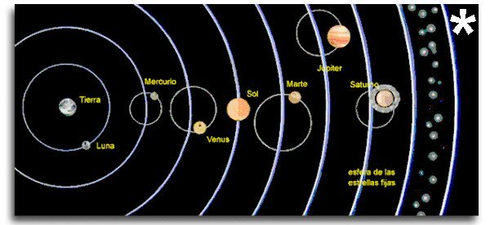

Slide 33
MODELO PTOLEMAICO(s. II)
DIDICULTADS DO MODELO
Precisaba máis de 80 epiciclos
Propoñía explicacións para cada astro
Non era, pois un modelo común para tódolos astros
Mantívose en vigor ata o século XVI

Slide 34
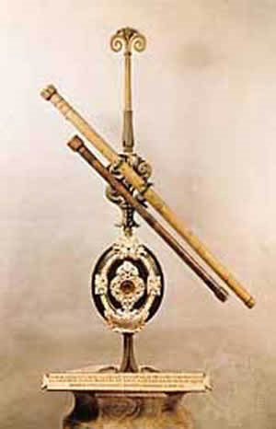
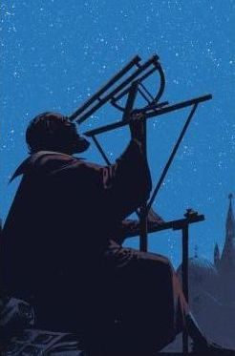
MODELOS HELIOCÉNTRICOS
Modelo Copernicano
Modelo de Galileo

Slide 35
Modelo máis simple: ten menos órbitas
MODELO COPERNICANO(s.XVI)

Slide 36
MODELO COPERNICANO(s.XVI)
A Terra non está no centro do Universo, é un planeta máis. Só a Lúa xira ó seu arredor
O Sol está no centro do Universo
A Terra está afectada por tres movementos:
Rotación sobre o seu eixo
Traslación arredor do Sol
Precesión: desprazamento do eixo de rotación
A esfera das estrelas está moi alonxada do centro do Universo( non hai variación na súa observación)

Slide 37
VENTAXAS DO MODELO COPERNICANO(s.XVI)
Modelo máis sinxelo: ten menos órbitas
É máis sistemático: aplícase sempre o mesmo procedemento para tódolos astros
Cambio drástico: o Sol no centro do Universo
Mantén o resto das condicións: círculos, diferenza entre mundo celeste e terrestre ….

Slide 38
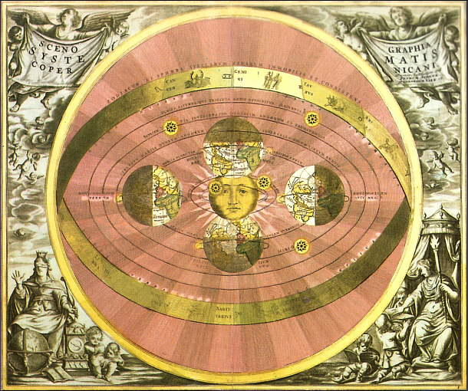

Slide 39
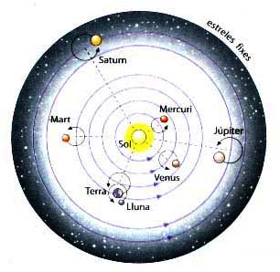

Slide 40
MODELO DE GALILEO GALILEI (s.XVII)
GALILEO GALILEI
CONTORNO SOCIAL
Nado en Pisa en 1564, viviu 78 anos
Pódese dicir que con el comeza a CIENCIA propiamente dita
Atacou duramente as bases da astronomía antiga: a división entre o mundo celeste divino e o mundo terrete imperfecto
Loitou ata o final pola separación entre a CIENCIA e a RELIXIÓN(Iglesia)
Foi perseguido e condenado pola inquisición
Época do Renacemento: remata o feudalismo e comeza a rexurdir a burguesía
Comezan a florecer as cidades: Venecia, Florencia …
Desembocou no capitalismo (XVII-XVIII)
O poder relixioso comeza a perder poder:houbo varias guerras relixiosas , a contrareforma e aparición da Inquisición

Slide 41
MODELO DE GALILEO GALILEI (s.XVII)
PROBAS
Segundo ptolomeo
Obtidas en 1609 a partir de perfección do telescopio
Observa catro “planetas” máis pequenos xirando arredor de Xupiter
A superficie da Lúa era rugosa, desigual, percorrida por cadeas montañosas e vales profundos
Observa manchas no Sol
Observa as fases de Venus
Só existen 7 corpos celestes (aparte das estrelas)
Os corpos xirando arredor de Xúpiter e non da Terra supoñían que a Terra non era o centro do Universo.
Os corpos celestes eran perfectos: esféricos e sen manchas
Difícil explicar se Venus xiraba arredor da Terra

Slide 42
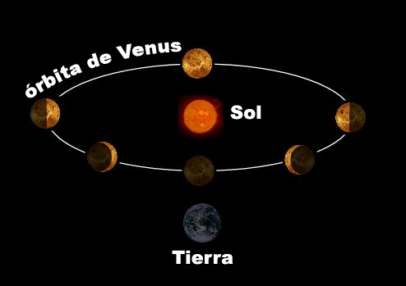
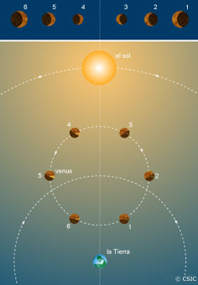
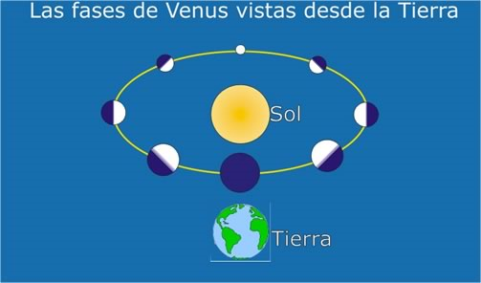

Slide 43
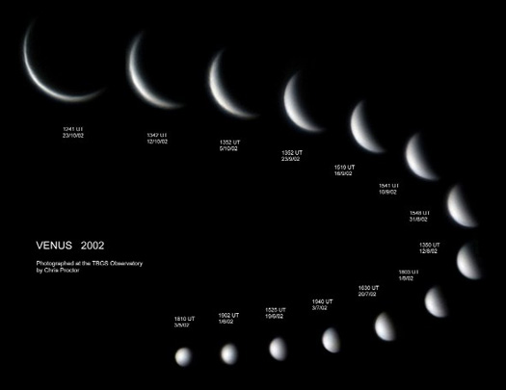

Slide 44
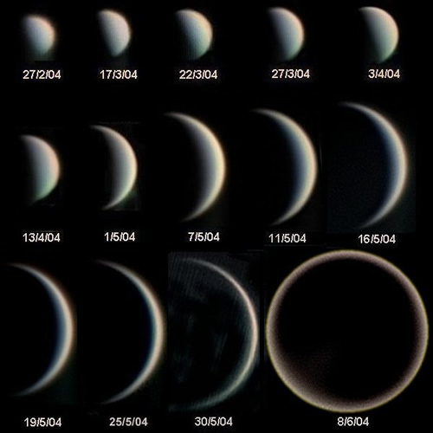

Slide 45
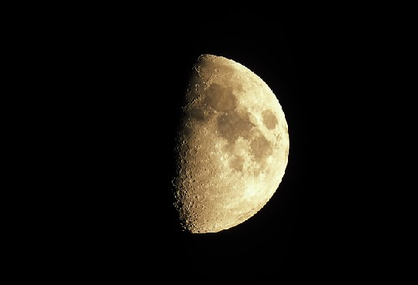
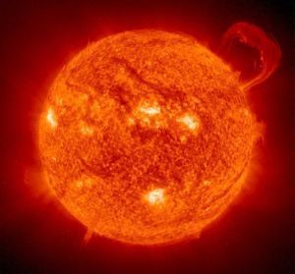
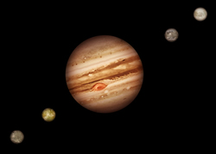
http://cursojem.com/astronomos/galileo.html

Slide 46
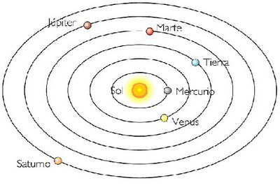

Slide 47
AS LEIS DO MOVEMENTO PLANETARIO
As leis de Kepler
Medidas do Universo

Slide 48
LEIS DE KEPLER (1571-1630)
Representan a cinemática do sistema solar xa que describe os movementos dos planetas sen facer referencia ás causas que os provocan
A traxectoria dos planetas é elíptica estando nun dos focos o Sol
Unha liña recta,radio vector,trazada dende o Sol ata o planeta, varre áreas iguais en tempos iguais
O cadrado da duración do período de cada planeta é proporcional ó cubo do radio da súa órbita

Slide 49
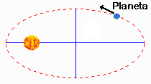
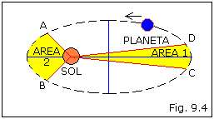
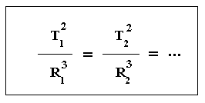
LEIS DE KEPLER(XVI-XVII).

Slide 50
Medidas do universo
A unidade astronómica (UA). É a distancia media entre o Sol e a Terra.150 millóns de km
O parsec (pc), paralaxe - segundo
Un ano luz. Distancia percorrida pola luz en 1 ano.
Equivalencias:
1 parsec =
3,26 anos luz = 206 265 UA = 30,86 billóns de km

Slide 51
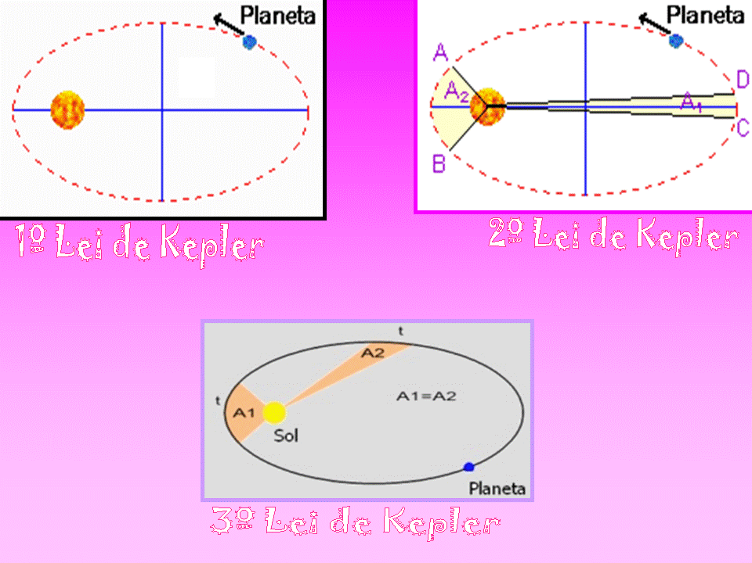
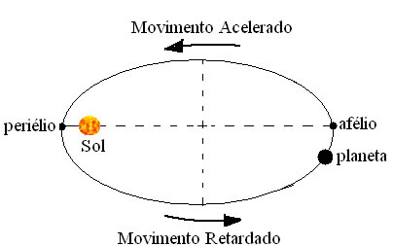

Slide 52
LEI DE GRAVITACIÓN UNIVERSAL
Características
A caída e peso dos corpos
O movemento dos satélites
A traxectoria dos cometas
As mareas

Slide 53
CARACTERÍSTICAS DA LEI
Partindo da información obtida por numerosos científicos: Copérnico, T. Brahe, Kepler, Galileo ...I. Newton formula un conxunto de leis universais que permiten entender un espectro tan amplo de fenómenos que fai que as poidamos considerar un dos pilares fundamentais da Ciencia
Aplicando a dinámica aos planetas:Os planetas teñen que estar sometidos á acción/s dunha/s forza/s por que describían órbitas circulares ou elípticas e os seus movementos non eran nin rectilíneos nin uniformes

Slide 54
A FORZA DE ATRACCIÓN ENTRE OS CORPOS DO UNIVERSO É DIRECTAMENTE PROPORCIONAL Ó PRODUTO DAS SÚAS MASAS E INVERSAMENTE PROPORCIONAL Ó CADRADO DA DISTANCIA QUE OS SEPARA

Slide 55
Lei de Gravitación Universal
CARACTERÍSTICAS DA FORZA DE GRAVITACIÓN
Módulo: ven dado pola ecuación da lei de gravitación universal
Dirección: ven dada pola recta que une o centro de gravidade dos corpos
Sentido: cara o corpo que ó atrae
Punto de aplicación: o centro de gravidade do corpo
É unha forza atractiva

Slide 56
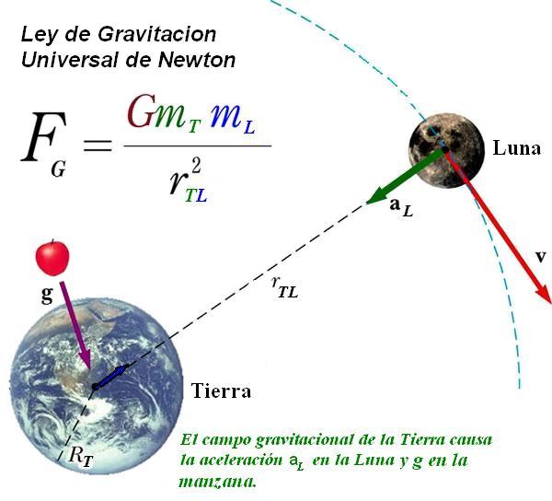

Slide 57
CAIDA E PESO DOS CORPOS

Slide 58
O movemento dos satélites

Slide 59
Enxeño posto en órbita arredor da Terra por medio dun foguete ou un transbordador espacial. Dise que é xeoestacionario cando o seu período de revolución é de 1 día e non modifica a súa posición relativa respecto da Terra
Satélites artificiais

Slide 62
A NOSA VÍA LÁCTEA

Slide 63
O SISTEMA SOLAR

Slide 64
Las mareas: cambio periódico del nivel del mar, producido principalmente por las fuerzas gravitacionales que ejercen la Luna y el Sol.
LAS MAREAS

Slide 66
Algúns vídeos para ver: mov.,estacións……
http://www.youtube.com/watch?v=Q6usV9bqHS4&feature=related
http://www.youtube.com/watch?v=wjwIl4fWv_c
http://www.youtube.com/watch?v=hSMR1yzLcG0&feature=related
http://www.youtube.com/watch?v=w32mHTy8G4s&feature=related
http://www.youtube.com/watch?v=HOPznRRiWOg&feature=related
http://www.youtube.com/watch?v=9WBON-NS27U&feature=related
http://www.youtube.com/watch?v=W47Wa7onrIQ&feature=related
http://www.youtube.com/watch?v=CfxUOZIQXOg&feature=related

Slide 67
Los cometas (del latín comēta y el griego κομήτης, de κόμη, "cabellera") son cuerpos celestes constituidos por hielo y rocas que orbitan alrededor del Sol siguiendo diferentes trayectorias elípticas, parabólicas o hiperbólicas..
LOS COMETAS

Slide 69
Órbitas dos cometas
Son elípticas con períodos variables
Período curto: a súa órbita é semellante á de Xúpiter
Período longo: a súa órbita seméllase á de Neptuno
Períodos moi longos: poden parecer órbitas parabólicas pero a maioría dos astrónomos cren que son elipses de grande excentricidade

